Slide 1
Ukuran Performansi dan Teknik Validasi Model
Nelly Indriani Widiastuti

Slide 2
submateri
Evaluasi Klasifikasi
Ukuran Lain
Evaluasi Klastering
Teknik Validasi
​Summary​

Slide 3
Ukuran performance
Ukuran Evaluasi Klasifikasi
Ukuran Evaluasi Klastering

Slide 4
Ukuran Evaluasi Klasifikasi
TP, True Positif -> jumlah tupel positif yang dilabeli dengan benar oleh model klasifikasi
TN, True Negatif -> jumlah tupel negative yang dilabeli dengan benar oleh model klasifikasi.
FP, False Positif -> jumlah tupel negative yang salah dilabeli oleh model klasifikasi
FN, False Negatif -> jumlah tuple positif yang salah dilabeli oleh model klasifikasi.
Kelas aktual
Kelas hasil prediksi
 | Ya | Tidak | Jumlah
Ya | TP | FN | P
Tidak | FP | TN | N
Jumlah | P’ | N’ | P+N

Slide 5
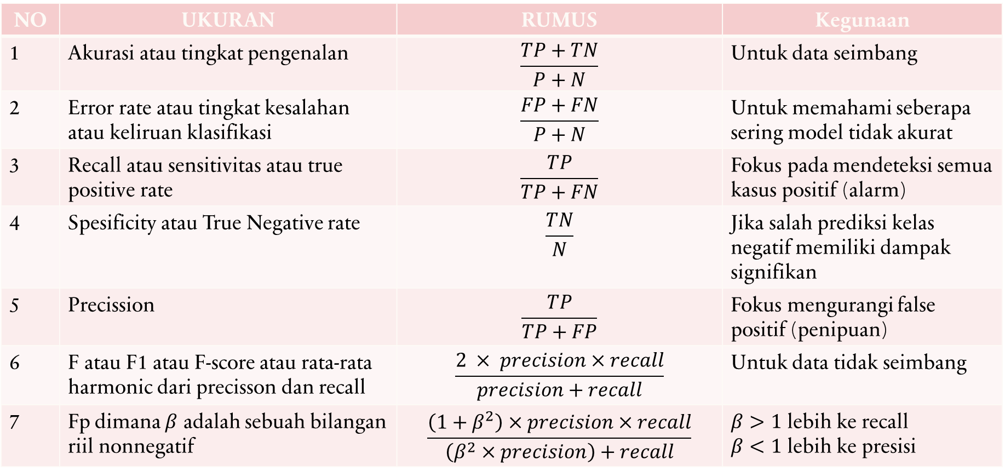

Tabel ukuran evaluasi model klasifikasi
NO | UKURAN | RUMUS | Kegunaan
1 | Akurasi atau tingkat pengenalan | $$\frac{TP+TN}{P+N}$$ | Untuk data seimbang
2 | Error rate atau tingkat kesalahan atau keliruan klasifikasi | $$\frac{FP+FN}{P+N}$$ | Untuk memahami seberapa sering model tidak akurat
3 | Recall atau sensitivitas atau true positive rate | $$\frac{TP}{TP+FN}$$ | Fokus pada mendeteksi semua kasus positif (alarm)
4 | Spesificity atau True Negative rate | $$\frac{TN}{N}$$ | Jika salah prediksi kelas negatif memiliki dampak signifikan
5 | Precission | $$\frac{TP}{TP+FP}$$ | Fokus mengurangi false positif (penipuan)
6 | F atau F1 atau F-score atau rata-rata harmonic dari precisson dan recall | $$\frac{2 × precision×recall}{precision+recall}$$ | Untuk data tidak seimbang
7 | Fp dimana $β$ adalah sebuah bilangan riil nonnegatif | $$\frac{\left(1+β^{2}\right)×precision×recall}{\left(β^{2}×precision\right)+recall}$$ | $β>1$ lebih ke recall $β<1$ lebih ke presisi
$β$ ukuran seberapa penting precission

Slide 6
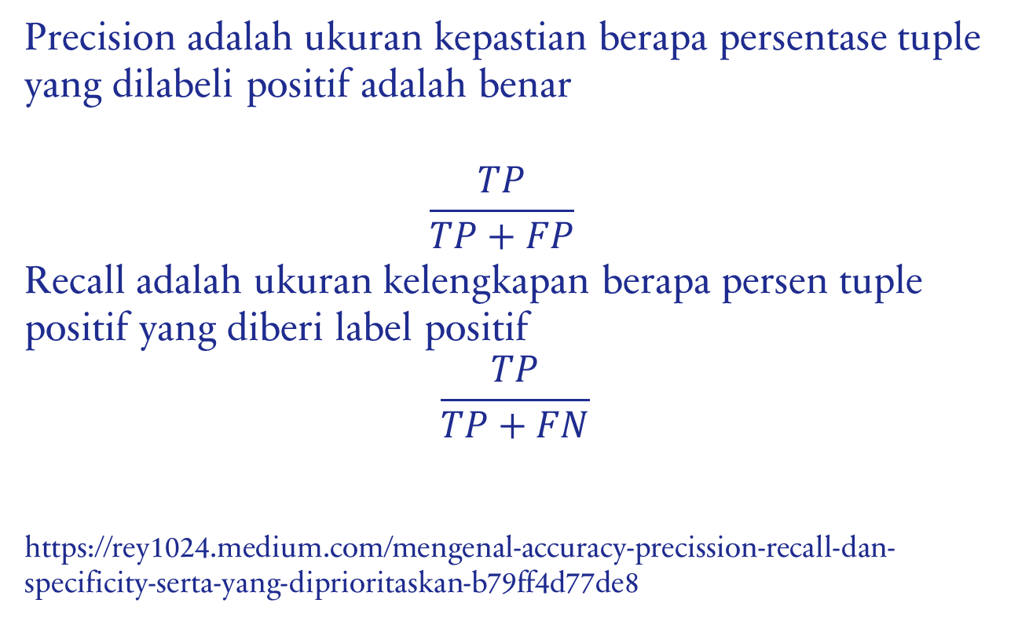
Precision and Recall
Precision adalah ukuran kepastian berapa persentase tuple yang dilabeli positif adalah benar
$$\frac{TP}{TP+FP}$$
Recall adalah ukuran kelengkapan berapa persen tuple positif yang diberi label positif
$$\frac{TP}{TP+FN}$$
https://rey1024.medium.com/mengenal-accuracy-precission-recall-dan-specificity-serta-yang-diprioritaskan-b79ff4d77de8

Slide 7
Ukuran lain
Kecepatan : mengukur kecepatan proses berdasarkan kompleksitas komputasi secara matematis atau empiris berdasarkan eksperimen
Ketahanan terhadap derau, pencilan atau missing value
Skalabilitas terhadap ukuran data secara matematis maupun empiris, apakah dapat digunakan secara efisien untuk sejumlah data yang berukuran semakin besar
Kemudahan untuk dipahami. Bersifat subjektif, relative dan sulit diukur.

Slide 8
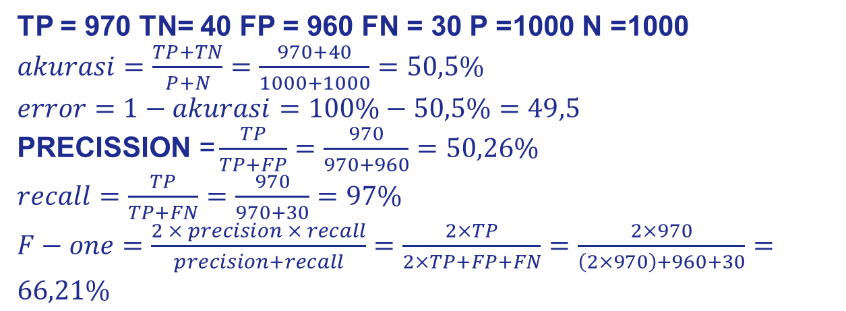
contoh
 |  | prediksi
 |  | kucing | bukan | Jumlah
aktual | kucing | 970 | 30 | 1000
 | bukan | 960 | 40 | 1000
 | Jumlah | 1930 | 70 | 2000
TP = 970 TN= 40 FP = 960 FN = 30 P =1000 N =1000
$akurasi=\frac{TP+TN}{P+N}=\frac{970+40}{1000+1000}=50,5\%$
$error=1−akurasi=100\%−50,5\%=49,5$
$\text{Precission}\text{ =}\frac{TP}{TP+FP}=\frac{970}{970+960}=50,26\%$
$recall=\frac{TP}{TP+FN}=\frac{970}{970+30}=97\%$
$F−one=\frac{2 × precision × recall}{precision+recall}=\frac{2×TP}{2×TP+FP+FN}=\frac{2×970}{\left(2×970\right)+960+30}=66,21\%$

Slide 9
Ukuran Evaluasi Model Klastering
Penilaian tendensi klasterisasi
Penentuan jumlah klaster
Pengukuran kualitas klasterisasi

Slide 10
tendensi
Kecenderungan untuk memiliki struktur teratur atau acak
Cara: statistic Hopkins

Slide 11
Statistik hopkins
Statistik spasial sederhana yang menguji keacakan spasial dari suatu variabel
Hasil klasterisasi dikatakan cenderung memiliki struktur yang teratur jika tidak terdistribusi secara seragam
Jika suatu himpunan data D memiliki sample variable acak o, maka metode ini mengukur seberapa jauh o cenderung terdistribusi seragam.

Slide 12
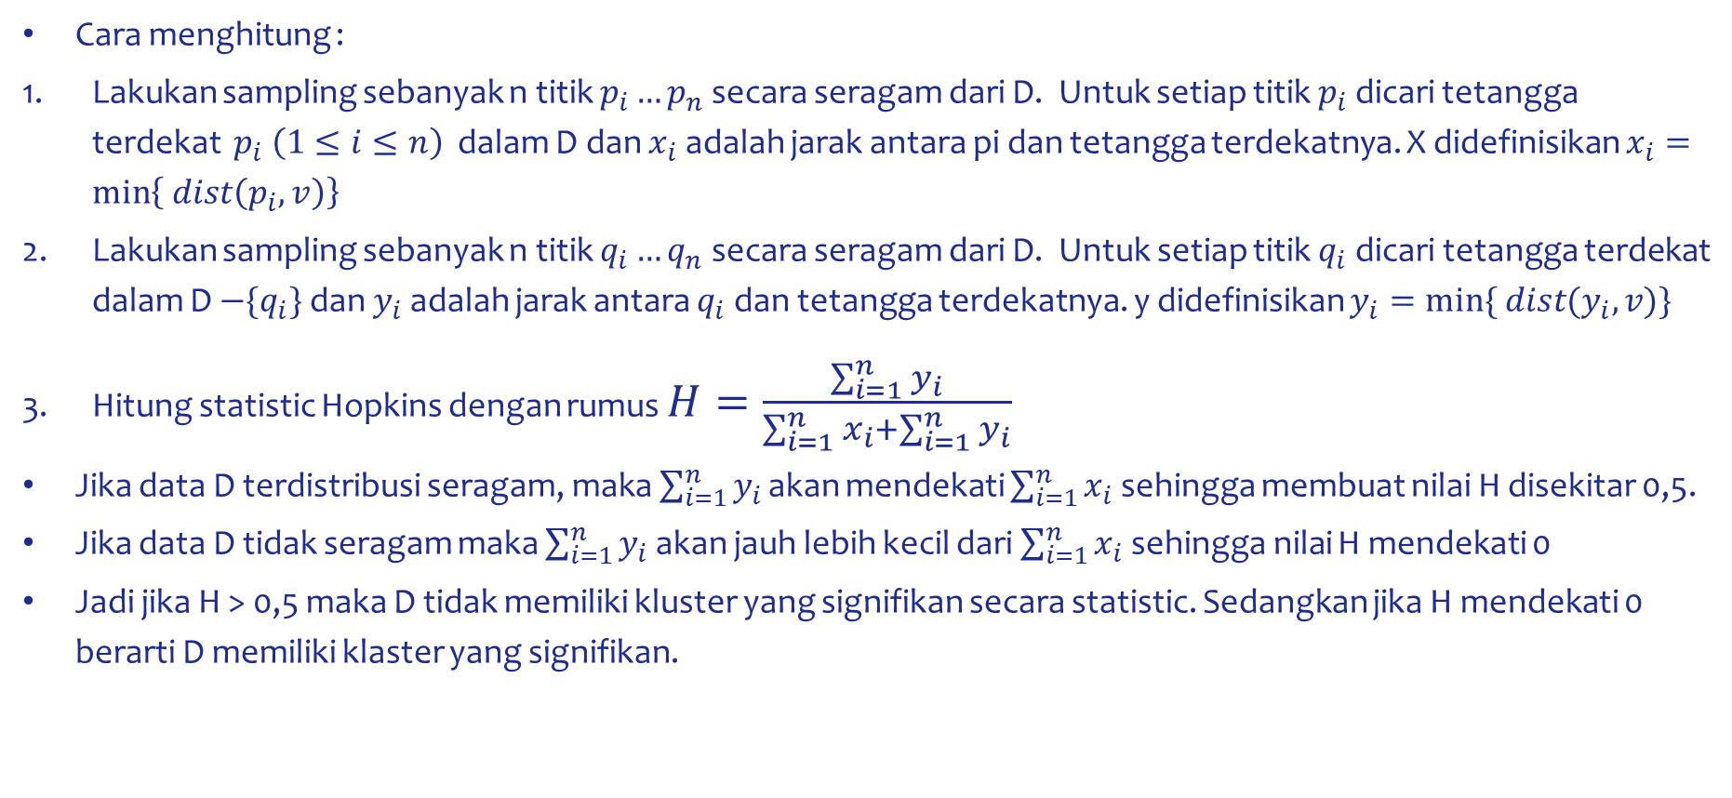
Statistik hopkins
Cara menghitung :
Lakukan sampling sebanyak n titik $p_{i}…p_{n}$secara seragam dari D. Untuk setiap titik $p_{i}$dicari tetangga terdekat $p_{i} \left(1≤i≤n\right)$ dalam D dan $x_{i}$ adalah jarak antara pi dan tetangga terdekatnya. X didefinisikan $x_{i}=\min\left\{ dist\left(p_{i},v\right)\right\}$
Lakukan sampling sebanyak n titik $q_{i}…q_{n}$ secara seragam dari D. Untuk setiap titik $q_{i}$ dicari tetangga terdekat dalam D ${−\{q}_{i}\}$dan $y_{i}$ adalah jarak antara $q_{i}$ dan tetangga terdekatnya. y didefinisikan $y_{i}=min⁡\{ dist(y_{i},v)\}$
Hitung statistic Hopkins dengan rumus $H=\frac{\sum_{i=1}^{n}{y_{i}}}{\sum_{i=1}^{n}{x_{i}}+\sum_{i=1}^{n}{y_{i}}}$
Jika data D terdistribusi seragam, maka $\sum_{i=1}^{n}{y_{i}}$ akan mendekati $\sum_{i=1}^{n}{x_{i}}$ sehingga membuat nilai H disekitar 0,5.
Jika data D tidak seragam maka $\sum_{i=1}^{n}{y_{i}}$ akan jauh lebih kecil dari $\sum_{i=1}^{n}{x_{i}}$ sehingga nilai H mendekati 0
Jadi jika H > 0,5 maka D tidak memiliki kluster yang signifikan secara statistic. Sedangkan jika H mendekati 0 berarti D memiliki klaster yang signifikan.

Slide 13
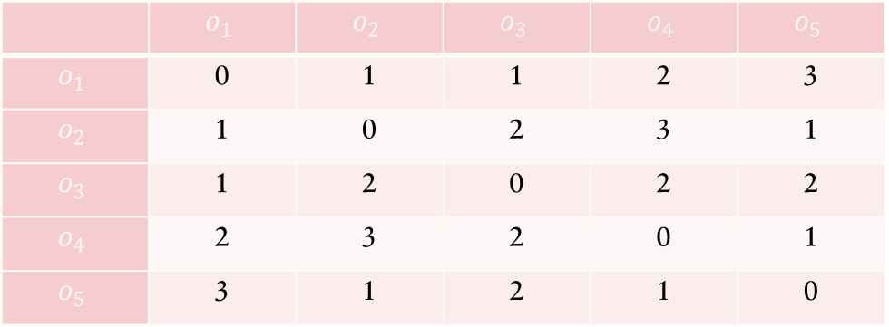
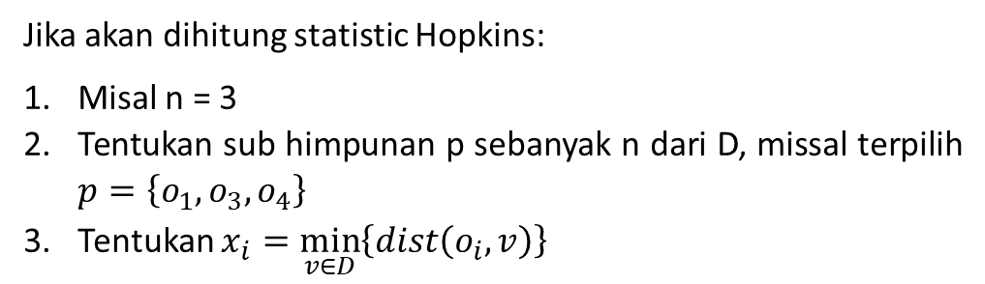
Contoh
Misalkan terdapat himpunan data sebagai berikut: $D=\left\{o_{1},o_{2},o_{3},o_{4},o_{5}\right\}$ dengan jarak masing-masing data seperti pada tabel berikut
 | $$o_{1}$$ | $$o_{2}$$ | $$o_{3}$$ | $$o_{4}$$ | $$o_{5}$$
$$o_{1}$$ | 0 | 1 | 1 | 2 | 3
$$o_{2}$$ | 1 | 0 | 2 | 3 | 1
$$o_{3}$$ | 1 | 2 | 0 | 2 | 2
$$o_{4}$$ | 2 | 3 | 2 | 0 | 1
$$o_{5}$$ | 3 | 1 | 2 | 1 | 0
Jika akan dihitung statistic Hopkins:
Misal n = 3
Tentukan sub himpunan p sebanyak n dari D, missal terpilih $p=\left\{o_{1},o_{3},o_{4}\right\}$
Tentukan $x_{i}=\min_{v∈D}\left\{dist\left(o_{i},v\right)\right\}$

Slide 14
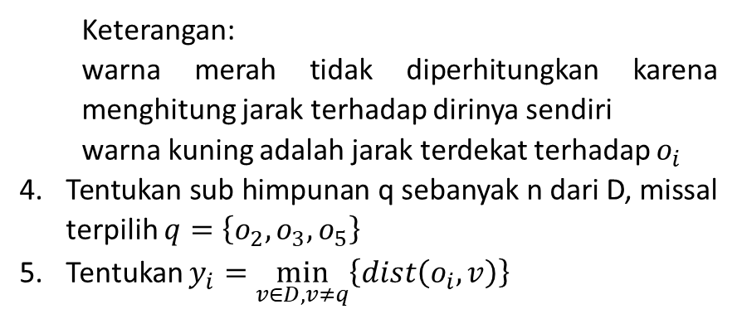
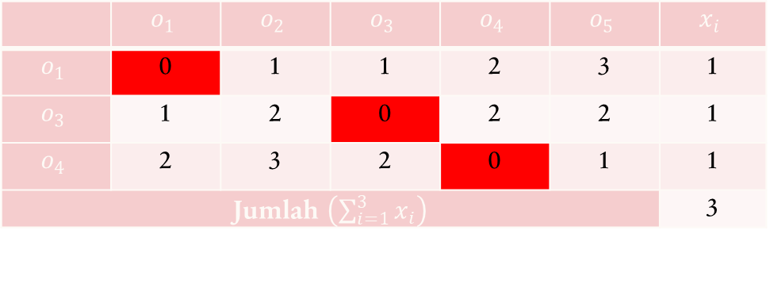
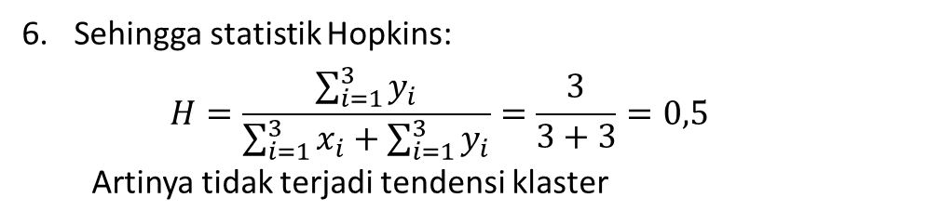
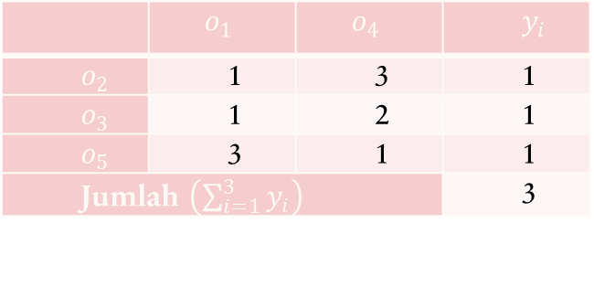
 | $$o_{1}$$ | $$o_{2}$$ | $$o_{3}$$ | $$o_{4}$$ | $$o_{5}$$ | $$x_{i}$$
$$o_{1}$$ | 0 | 1 | 1 | 2 | 3 | 1
$$o_{3}$$ | 1 | 2 | 0 | 2 | 2 | 1
$$o_{4}$$ | 2 | 3 | 2 | 0 | 1 | 1
Jumlah $\left(\sum_{i=1}^{3}{x_{i}}\right)$ |  |  |  |  |  | 3
Keterangan:
warna merah tidak diperhitungkan karena menghitung jarak terhadap dirinya sendiri
warna kuning adalah jarak terdekat terhadap $o_{i}$
Tentukan sub himpunan q sebanyak n dari D, missal terpilih $q=\left\{o_{2},o_{3},o_{5}\right\}$
Tentukan $y_{i}=\min_{v∈D,v≠q}\left\{dist\left(o_{i},v\right)\right\}$
Sehingga statistik Hopkins:
$$H=\frac{\sum_{i=1}^{3}{y_{i}}}{\sum_{i=1}^{3}{x_{i}}+\sum_{i=1}^{3}{y_{i}}}=\frac{3}{3+3}=0,5$$
Artinya tidak terjadi tendensi klaster
 | $$o_{1}$$ | $$o_{4}$$ | $$y_{i}$$
$$o_{2}$$ | 1 | 3 | 1
$$o_{3}$$ | 1 | 2 | 1
$$o_{5}$$ | 3 | 1 | 1
Jumlah $\left(\sum_{i=1}^{3}{y_{i}}\right)$ |  |  | 3

Slide 15





Penentuan Jumlah Klaster - Cara ke – 1
Beberapa hal dapat mempengaruhi jumlah kluster diantaranya jumlah data, bentuk dan skala distribusinya
Rumus estimasi $\sqrt{\frac{n}{2}}$, n adalah jumlah data.
Ekspektasi jumlah data dalam satu kluster adalah $\frac{n}{\sqrt{\frac{n}{2}}}=\sqrt{2n}$

Slide 16
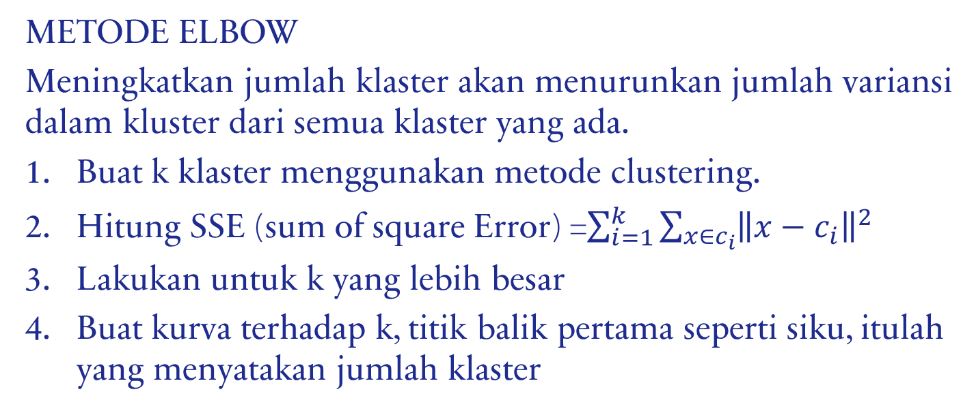
Penentuan Jumlah Klaster - Cara ke – 2
METODE ELBOW
Meningkatkan jumlah klaster akan menurunkan jumlah variansi dalam kluster dari semua klaster yang ada.
Buat k klaster menggunakan metode clustering.
Hitung SSE (sum of square Error) =$\sum_{i=1}^{k}{\sum_{x∈c_{i}}{{\left\|x−c_{i}\right\|}^{2}}}$
Lakukan untuk k yang lebih besar
Buat kurva terhadap k, titik balik pertama seperti siku, itulah yang menyatakan jumlah klaster

Slide 17
Pengukuran kualitas klasterisasi
Metode ekstrinsik = membutuhkan klasterisasi ideal sebagai acuan yang data dibuat oleh seorang ahli.
Metode intrinsic (tidak membutuhkan acuan)

Slide 18
Metode ekstrinsik
Harus memenuhi: homogenitas klaster, kelengkapan klaster, rag bag, dan mempertahankan klaster kecil.
Metode Bcubed mengukur precision dan recall
Precision -> menyatakan berapa banyak objek-objek lain di klaster yang sama termasuk ke dalam kategori yang sama seperti objek tersebut
Recall-> menyatakan berapa banyak objek-objek dalam kategori yang sama seperti objek tersebut dimasukan ke klaster yang sama

Slide 19
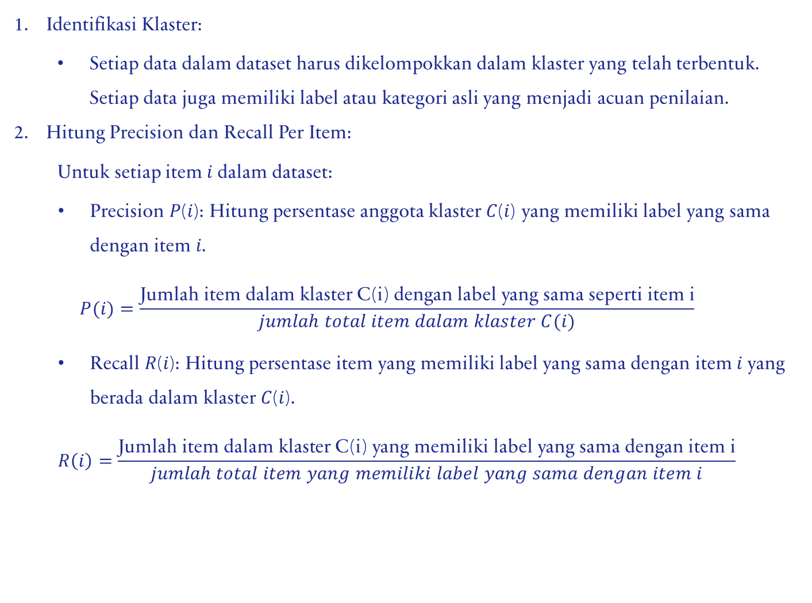
bcubed
Identifikasi Klaster:
Setiap data dalam dataset harus dikelompokkan dalam klaster yang telah terbentuk. Setiap data juga memiliki label atau kategori asli yang menjadi acuan penilaian.
Hitung Precision dan Recall Per Item:
Untuk setiap item 𝑖 dalam dataset:
Precision 𝑃(𝑖): Hitung persentase anggota klaster 𝐶(𝑖) yang memiliki label yang sama dengan item 𝑖.
$$P(i)=\frac{\text{Jumlah} \text{item} \text{dalam} \text{klaster} \text{C}\text{(}\text{i}\text{) }\text{dengan} \text{label} \text{yang} \text{sama} \text{seperti} \text{item} \text{i}\text{​}}{jumlah total item dalam klaster C(i)}$$
Recall 𝑅(𝑖): Hitung persentase item yang memiliki label yang sama dengan item 𝑖 yang berada dalam klaster 𝐶(𝑖).
$$R\left(i\right)=\frac{\text{Jumlah} \text{item} \text{dalam} \text{klaster} \text{C}\text{(}\text{i}\text{) }\text{yang} \text{memiliki} \text{label} \text{yang} \text{sama} \text{dengan} \text{item} \text{i}\text{​}}{jumlah total item yang memiliki label yang sama dengan item i}$$

Slide 20
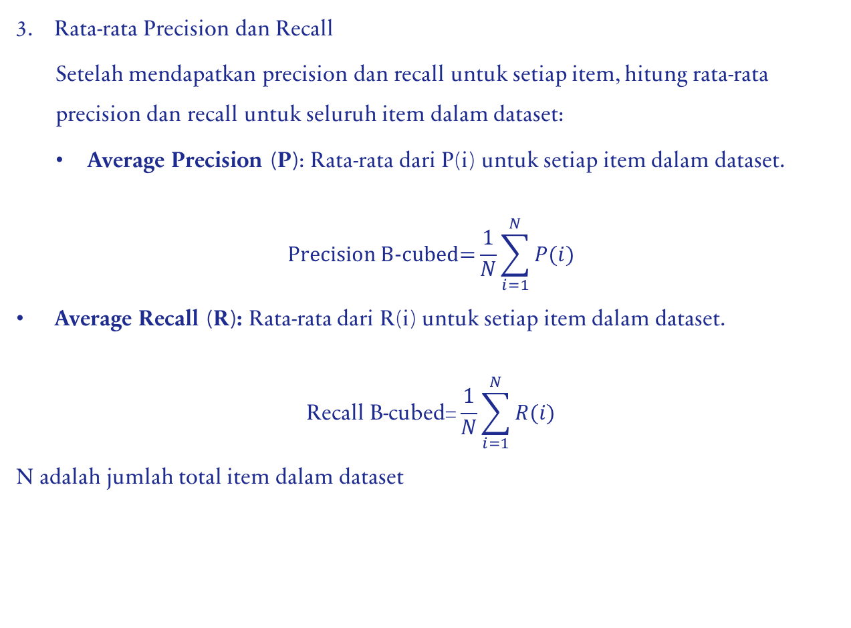
Rata-rata Precision dan Recall
Setelah mendapatkan precision dan recall untuk setiap item, hitung rata-rata precision dan recall untuk seluruh item dalam dataset:
Average Precision (P): Rata-rata dari P(i) untuk setiap item dalam dataset.
$$\text{Precision} \text{B}\text{−}\text{cubed}\text{=}\frac{1}{N}\sum_{i=1}^{N}{P(i)}$$
Average Recall (R): Rata-rata dari R(i) untuk setiap item dalam dataset.
$$\text{Recall} \text{B}\text{−}\text{cubed}\text{=}\frac{1}{N}\sum_{i=1}^{N}{R(i)}$$
N adalah jumlah total item dalam dataset

Slide 21
contoh
Misalkan kita memiliki dataset yang berisi 6 item (A, B, C, D, E, F), dan setiap item memiliki label asli sebagai berikut:
Item A: Label 1
Item B: Label 1
Item C: Label 2
Item D: Label 2
Item E: Label 3
Item F: Label 3
Misalkan hasil clustering menghasilkan dua klaster sebagai berikut:
Klaster 1: A, B, C, D
Klaster 2: E, F

Slide 22
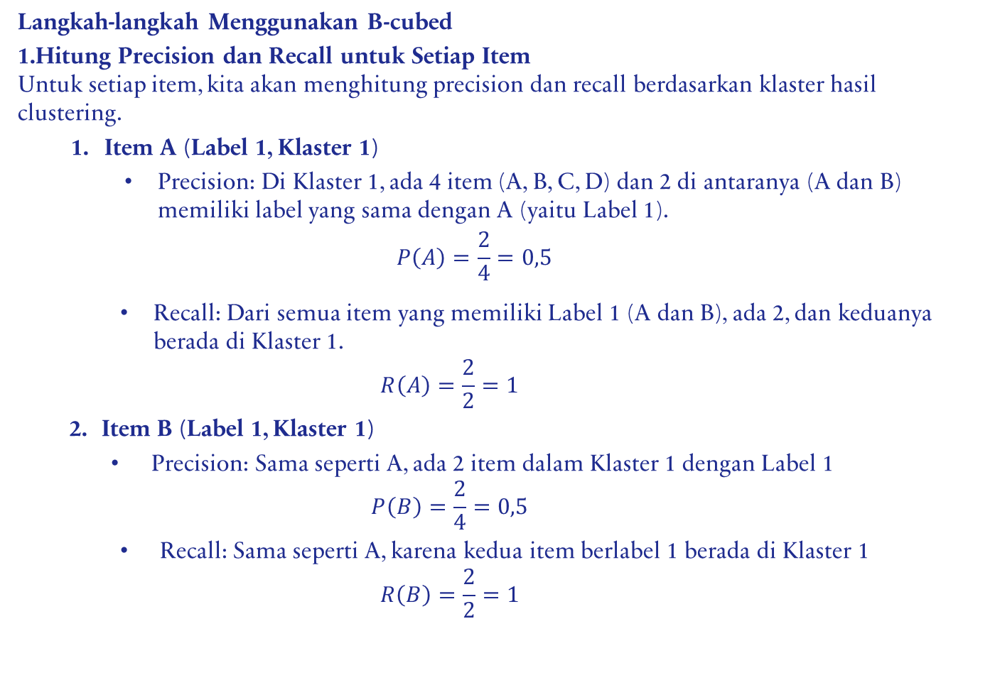
Langkah-langkah Menggunakan B-cubed
Hitung Precision dan Recall untuk Setiap Item Untuk setiap item, kita akan menghitung precision dan recall berdasarkan klaster hasil clustering.
Item A (Label 1, Klaster 1)
Precision: Di Klaster 1, ada 4 item (A, B, C, D) dan 2 di antaranya (A dan B) memiliki label yang sama dengan A (yaitu Label 1).
$$P\left(A\right)=\frac{2}{4}=0,5$$
Recall: Dari semua item yang memiliki Label 1 (A dan B), ada 2, dan keduanya berada di Klaster 1.
$$R\left(A\right)=\frac{2}{2}=1$$
Item B (Label 1, Klaster 1)
Precision: Sama seperti A, ada 2 item dalam Klaster 1 dengan Label 1
$$P\left(B\right)=\frac{2}{4}=0,5$$
Recall: Sama seperti A, karena kedua item berlabel 1 berada di Klaster 1
$$R\left(B\right)=\frac{2}{2}=1$$

Slide 23
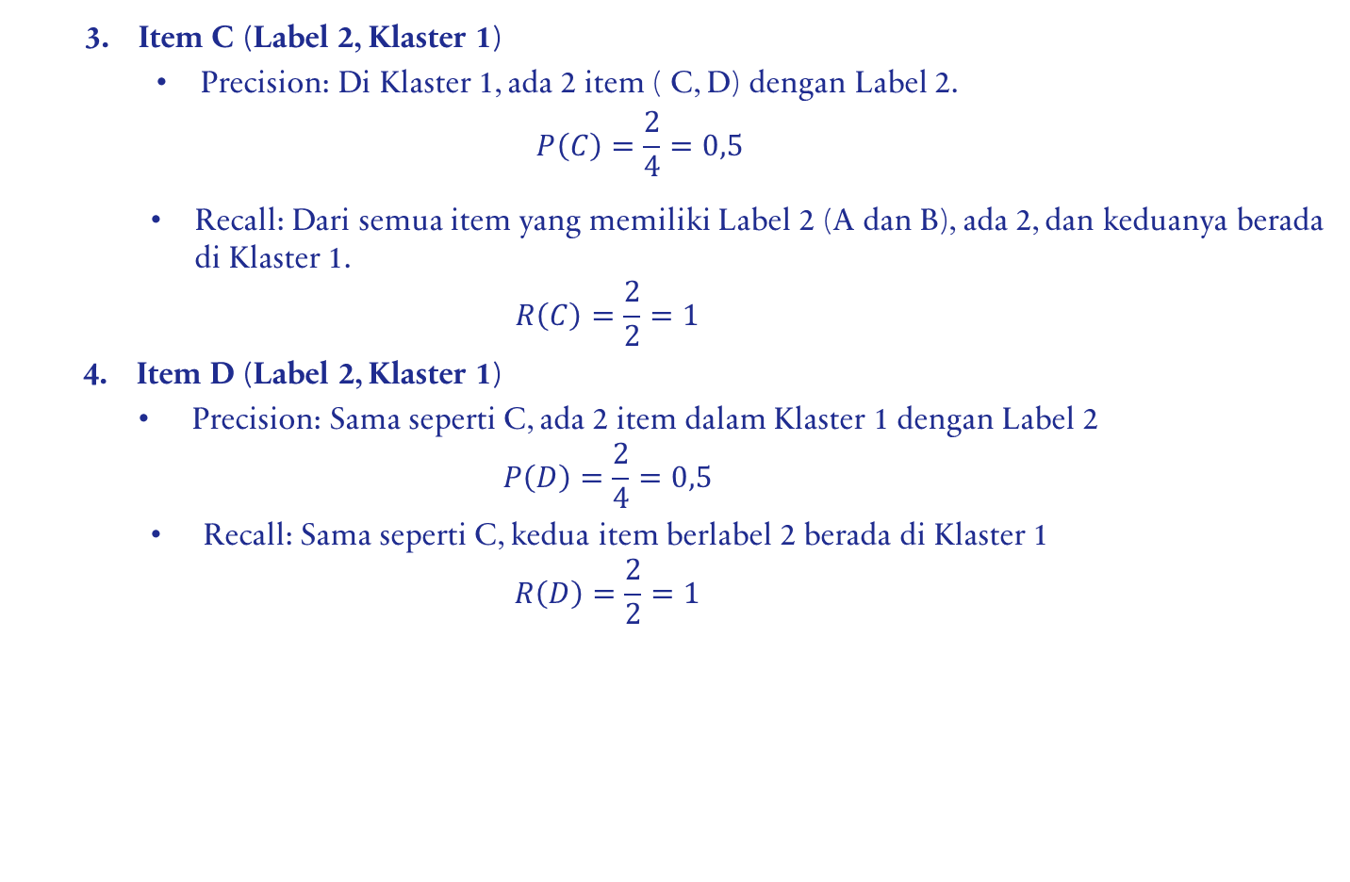
Item C (Label 2, Klaster 1)
Precision: Di Klaster 1, ada 2 item ( C, D) dengan Label 2.
$$P\left(C\right)=\frac{2}{4}=0,5$$
Recall: Dari semua item yang memiliki Label 2 (A dan B), ada 2, dan keduanya berada di Klaster 1.
$$R\left(C\right)=\frac{2}{2}=1$$
Item D (Label 2, Klaster 1)
Precision: Sama seperti C, ada 2 item dalam Klaster 1 dengan Label 2
$$P\left(D\right)=\frac{2}{4}=0,5$$
Recall: Sama seperti C, kedua item berlabel 2 berada di Klaster 1
$$R\left(D\right)=\frac{2}{2}=1$$

Slide 24
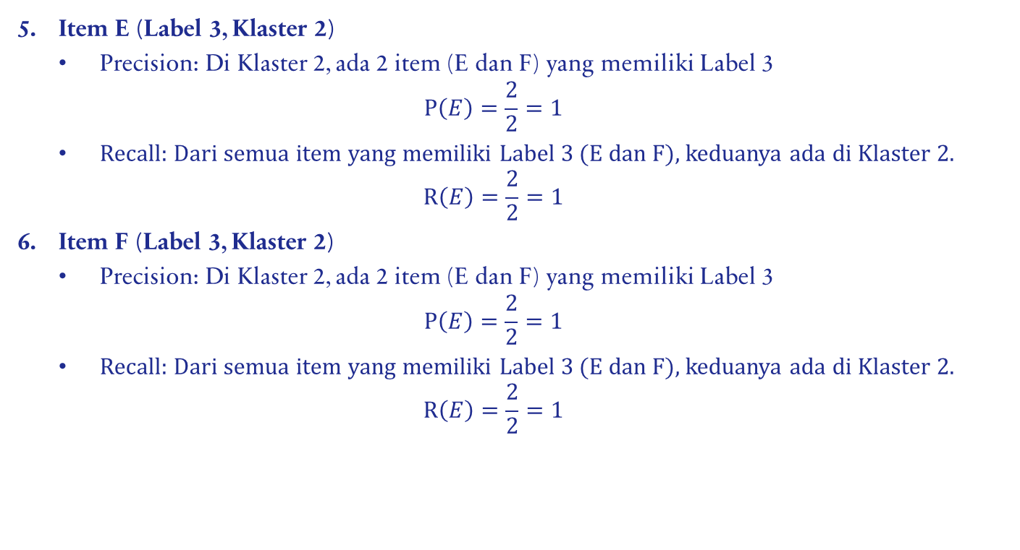
Item E (Label 3, Klaster 2)
Precision: Di Klaster 2, ada 2 item (E dan F) yang memiliki Label 3
$$P\left(E\right)=\frac{2}{2}=1$$
Recall: Dari semua item yang memiliki Label 3 (E dan F), keduanya ada di Klaster 2.
$$R\left(E\right)=\frac{2}{2}=1$$
Item F (Label 3, Klaster 2)
Precision: Di Klaster 2, ada 2 item (E dan F) yang memiliki Label 3
$$P\left(E\right)=\frac{2}{2}=1$$
Recall: Dari semua item yang memiliki Label 3 (E dan F), keduanya ada di Klaster 2.
$$R\left(E\right)=\frac{2}{2}=1$$

Slide 25
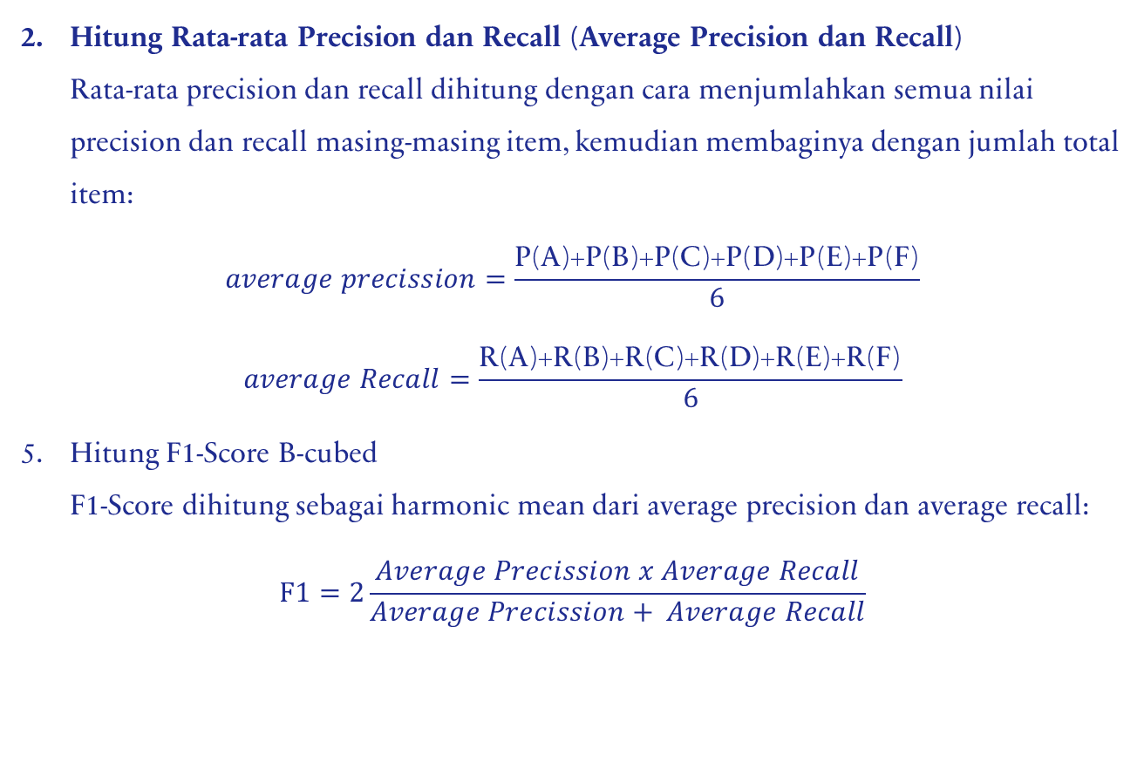
Hitung Rata-rata Precision dan Recall (Average Precision dan Recall) Rata-rata precision dan recall dihitung dengan cara menjumlahkan semua nilai precision dan recall masing-masing item, kemudian membaginya dengan jumlah total item:
$$average precission=\frac{\text{P}\text{(}\text{A}\text{)+}\text{P}\text{(}\text{B}\text{)+}\text{P}\text{(}\text{C}\text{)+}\text{P}\text{(}\text{D}\text{)+}\text{P}\text{(}\text{E}\text{)+}\text{P}\text{(}\text{F}\text{)}}{6}$$
$$average Recall=\frac{\text{R}\text{(}\text{A}\text{)+}\text{R}\text{(}\text{B}\text{)+}\text{R}\text{(}\text{C}\text{)+}\text{R}\text{(}\text{D}\text{)+}\text{R}\text{(}\text{E}\text{)+}\text{R}\text{(}\text{F}\text{)}}{6}$$
Hitung F1-Score B-cubed F1-Score dihitung sebagai harmonic mean dari average precision dan average recall:
$$F1=2\frac{Average Precission x Average Recall}{Average Precission+ Average Recall}$$

Slide 26
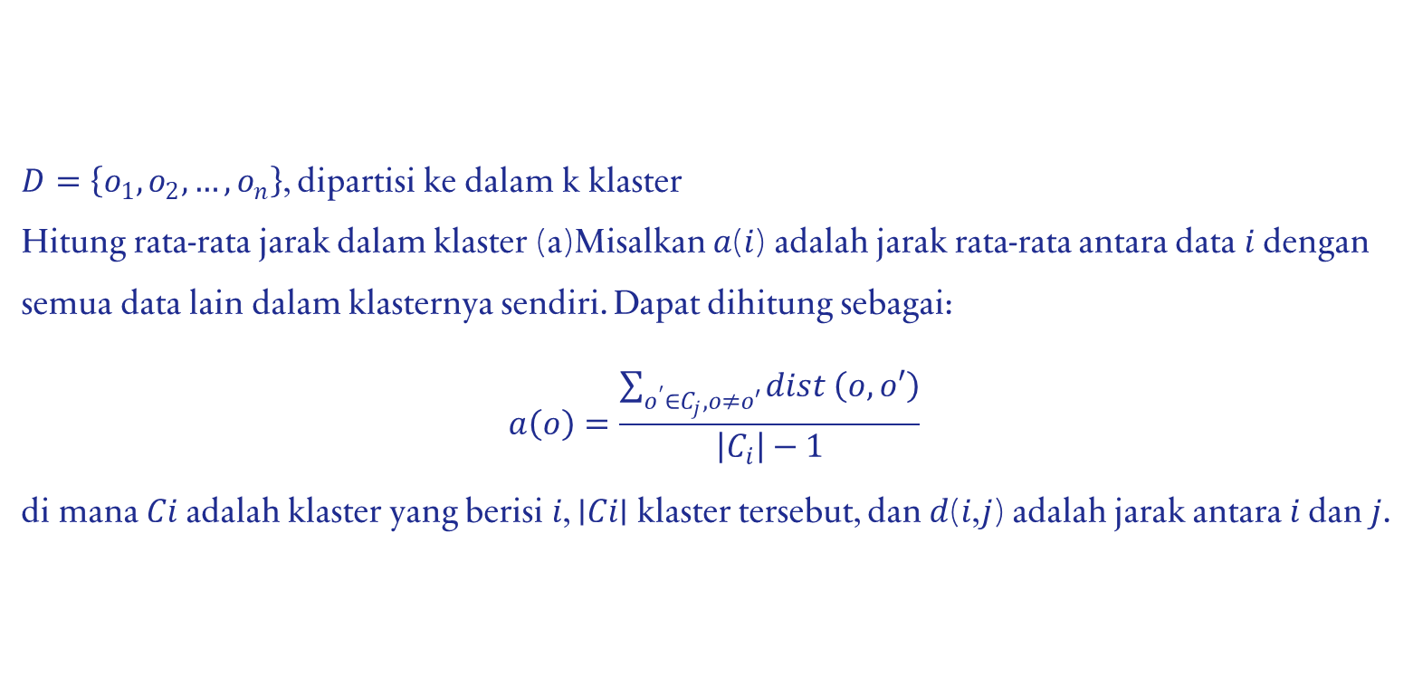
Metode Intrinsik: Silhouette coefficient
$D=\left\{o_{1},o_{2},…,o_{n}\right\}$, dipartisi ke dalam k klaster
Hitung rata-rata jarak dalam klaster (a)Misalkan 𝑎(𝑖) adalah jarak rata-rata antara data 𝑖 dengan semua data lain dalam klasternya sendiri. Dapat dihitung sebagai:
$$a\left(o\right)=\frac{\sum_{o^{′}∈C_{j},o≠o′}{dist \left(o,o′\right)}}{\left|C_{i}\right|−1}$$
di mana 𝐶𝑖 adalah klaster yang berisi 𝑖, ∣𝐶𝑖∣ klaster tersebut, dan 𝑑(𝑖,𝑗) adalah jarak antara 𝑖 dan 𝑗.

Slide 27

Hitung rata-rata jarak antar klaster (b) Misalkan b(i) adalah jarak rata-rata antara data i dengan semua data dalam klaster terdekat, yaitu klaster yang berbeda dari klaster i tetapi memiliki jarak minimum dari i. Dapat dihitung sebagai:
$$b\left(o\right)=\underset{C_{j}:1≤j≤k,j≠1}{Min}\left\{\frac{\sum_{o′∈C_{j}}{dist\left(o,o′\right)}}{\left|C_{j}\right|}\right\}$$

Slide 28
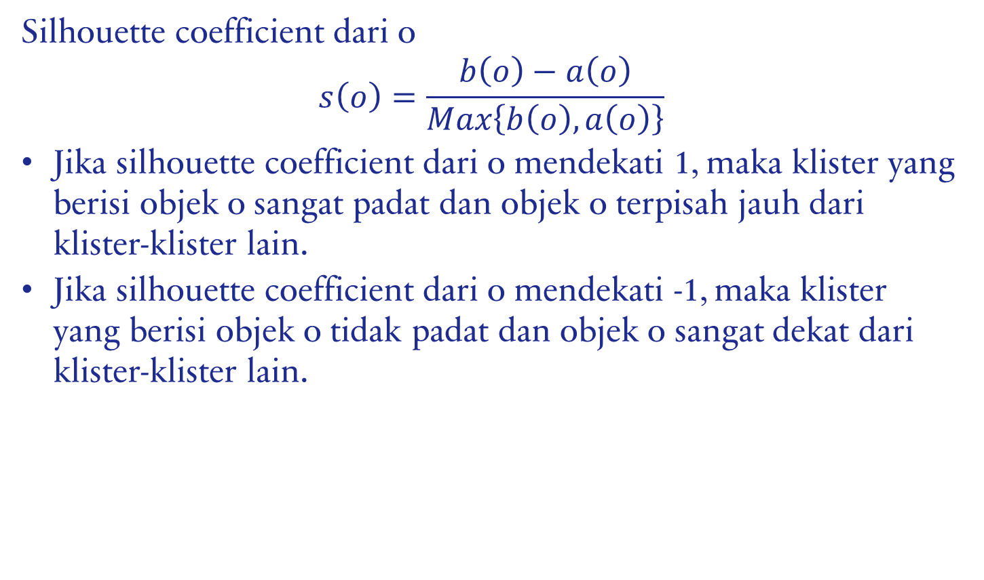
Silhouette coefficient dari o
$$s\left(o\right)=\frac{b\left(o\right)−a\left(o\right)}{\operatorname{Max}\left\{b\left(o\right),a\left(o\right)\right\}}$$
Jika silhouette coefficient dari o mendekati 1, maka klister yang berisi objek o sangat padat dan objek o terpisah jauh dari klister-klister lain.
Jika silhouette coefficient dari o mendekati -1, maka klister yang berisi objek o tidak padat dan objek o sangat dekat dari klister-klister lain.

Slide 29
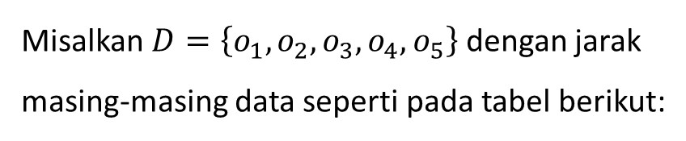
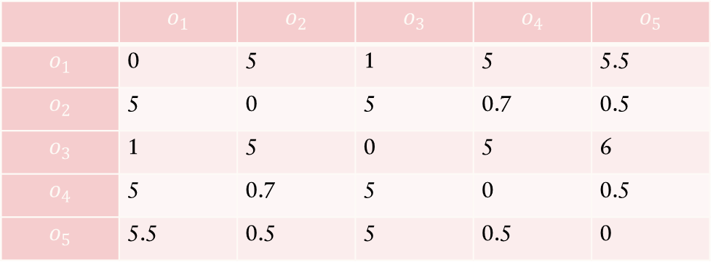
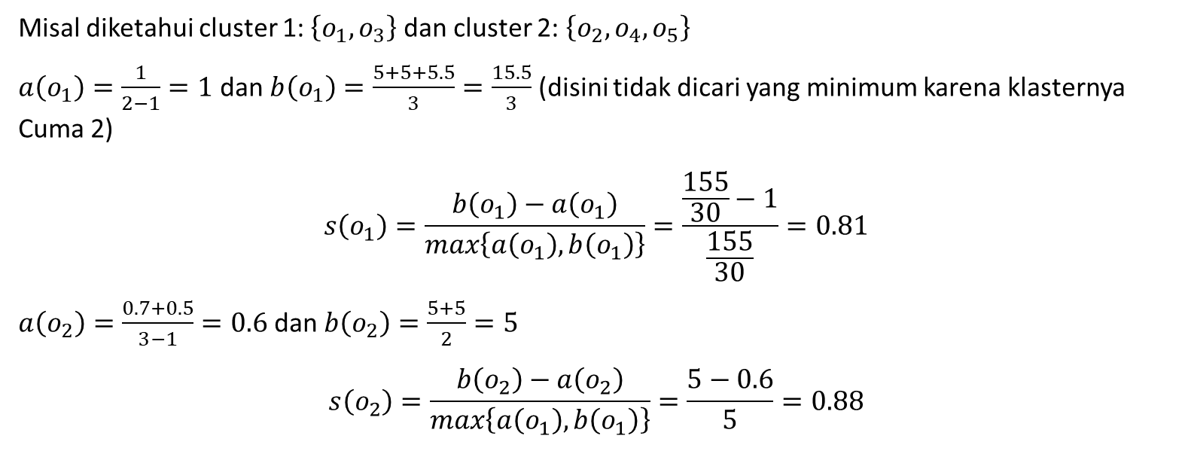
contoh
 | $$o_{1}$$ | $$o_{2}$$ | $$o_{3}$$ | $$o_{4}$$ | $$o_{5}$$
$$o_{1}$$ | 0 | 5 | 1 | 5 | 5.5
$$o_{2}$$ | 5 | 0 | 5 | 0.7 | 0.5
$$o_{3}$$ | 1 | 5 | 0 | 5 | 6
$$o_{4}$$ | 5 | 0.7 | 5 | 0 | 0.5
$$o_{5}$$ | 5.5 | 0.5 | 5 | 0.5 | 0
Misalkan $D=\left\{o_{1},o_{2},o_{3},o_{4},o_{5}\right\}$ dengan jarak masing-masing data seperti pada tabel berikut:
Misal diketahui cluster 1: $\left\{o_{1},o_{3}\right\}$ dan cluster 2: $\left\{o_{2},o_{4}, o_{5}\right\}$
$a\left(o_{1}\right)=\frac{1}{2−1}=1$ dan $b\left(o_{1}\right)=\frac{5+5+5.5}{3}=\frac{15.5}{3}$ (disini tidak dicari yang minimum karena klasternya Cuma 2)
$$s\left(o_{1}\right)=\frac{b\left(o_{1}\right)−a\left(o_{1}\right)}{max\left\{a\left(o_{1}\right),b\left(o_{1}\right)\right\}}=\frac{\frac{155}{30}−1}{\frac{155}{30}}=0.81$$
$a\left(o_{2}\right)=\frac{0.7+0.5}{3−1}=0.6$ dan$b\left(o_{2}\right)=\frac{5+5}{2}=5$
$$s\left(o_{2}\right)=\frac{b\left(o_{2}\right)−a\left(o_{2}\right)}{max\left\{a\left(o_{1}\right),b\left(o_{1}\right)\right\}}=\frac{5−0.6}{5}=0.88$$

Slide 30
Teknik validasi

Slide 31
resubstitusi
Keuntungan: Sederhana
Kelemahan: Paling lemah
Kapan digunakan: Jika dirasa data latih cukup mewakili populasi.
Langkah-langkahnya:
Melatih model dengan menggunakan data latih
Mengukur tingkat kesalahan berdasarkan keluaran dan nilai aktual dari seluruh objek data tersebut.

Slide 32
Hold-out (2 sub himpunan)
Asumsi: data latih dan data uji dibangun dengan distribusi yang sama untuk setiap kelas. Agar proporsi setiap kelas sama.
Langkah-langkah:
Membagi data set menjadi 2, biasanya 2/3 data latih dan 1/3 data uji(60/40, 70/30, 80/20 atau dengan pertimbangan tertentu)
Membangun model menggunakan data latih
Menguji model menggunakan data uji

Slide 33
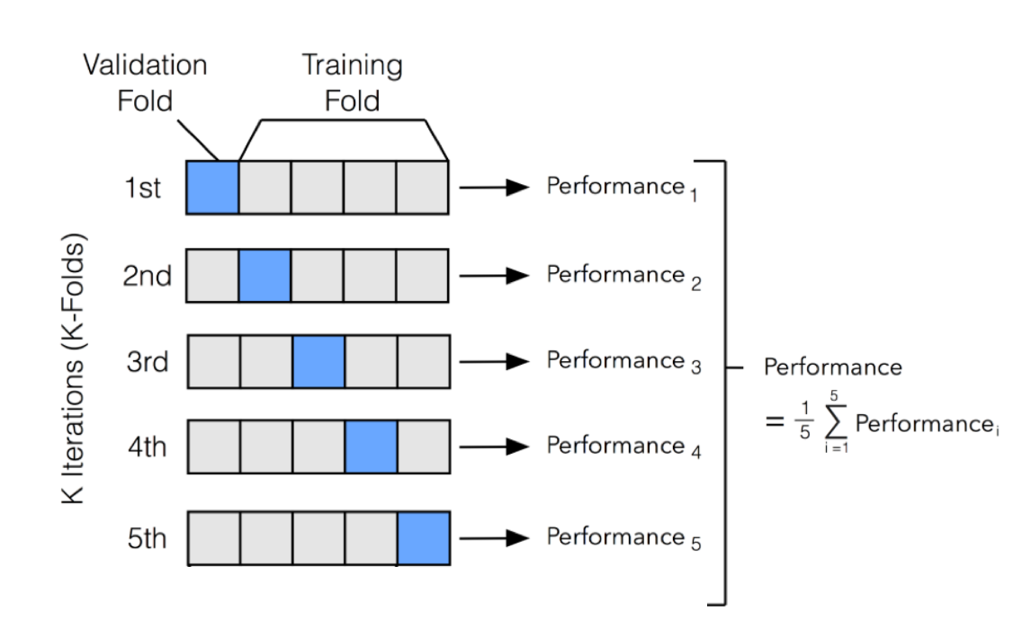
K-fold cross validation
Sumber: https://medium.com/@sebastiannorena/some-model-tuning-methods-bfef3e6544f0

Slide 34
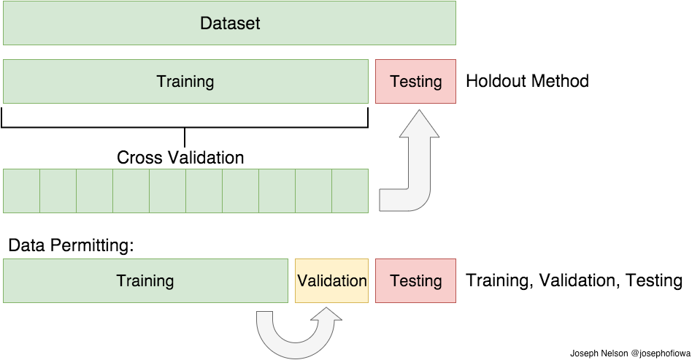
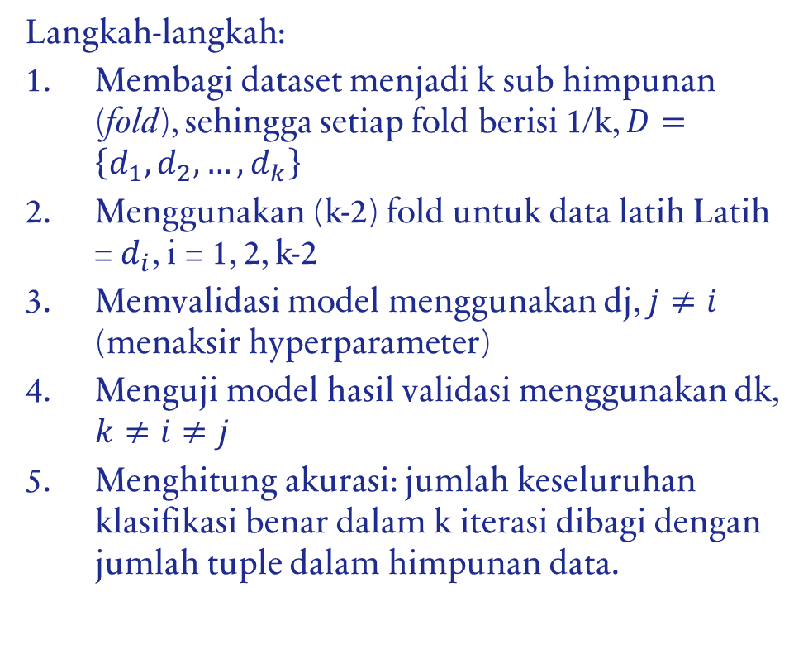
K-fold Cross Validation (2)
Langkah-langkah:
Membagi dataset menjadi k sub himpunan (fold), sehingga setiap fold berisi 1/k, $D=\left\{d_{1},d_{2},…,d_{k}\right\}$
Menggunakan (k-2) fold untuk data latih Latih = $d_{i}$, i = 1, 2, k-2
Memvalidasi model menggunakan dj, $j≠i$ (menaksir hyperparameter)
Menguji model hasil validasi menggunakan dk, $k≠i≠j$
Menghitung akurasi: jumlah keseluruhan klasifikasi benar dalam k iterasi dibagi dengan jumlah tuple dalam himpunan data.
Sumber: https://miro.medium.com/max/948/1*4G__SV580CxFj78o9yUXuQ.png

Slide 35
Leave-One-Out Cross Validation
Sama dengan K-fold hanya saja yang digunakan per data bukan per fold, sehingga setiap data pernah menjadi data latih dan data uji.

Slide 36
Random subsampling
Modifikasi Teknik hold-out.
Menjalankan metode hold out beberapa kali, misal sejumlah k iterasi
Mengevaluasi berdasarkan model klasifikasi berdasarkan rata-rata dari setiap iterasi tersebut.
Random: pemilihan mana data latih dan data uji secara acak.

Slide 37
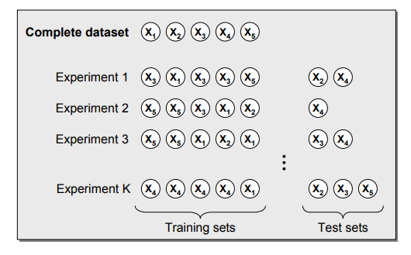
bootstraping
Pemilihan data latih dilakukan dengan penyamplingan secara acak dengan distribusi seragam, sampel yang telah terambil boleh dimasukkan kembali ke sumber data
Sumber: https://vitalflux.com/wp-content/uploads/2018/02/bootstraping-validation-technique.png

Slide 38
THANK YOU

